Slide 1
Проект «Патріоти на захисті Батьківщини»
#Я_Волонтер_і_цим_пишаюсь
Проект підготували:
Учні 6 класу
Кобринівського навчально - виховного комплексу "заклад дошкільної освіти - загальноосвітня школа І-ІІІ ступенів"
Тальнівської міської ради
Черкаської області

Slide 2
28 жовтня вся Україна відзначала 77- му річницю вигнання нацистів з території нашої країни: громадські організації, освітні заклади, територіальні громади згадують усіх, хто доклав чимало зусиль до визволення України, навіть ціною власного життя. Ми також згадали імена односельчан, які не повернулись додому із війни, вшанували їх пам'ять.
Завжди учні нашого закладу допомагали у прибиранні території біля пам'ятника загиблим односельцям у часи Другої світової війни і цей рік не став винятком, бо і погода сприяла, і налаштовані були на добру справу. Учні 6 класу попрацювали гарно! Отримали заряд бадьорості і душевне піднесення через свою волонтерську діяльність.

Slide 3
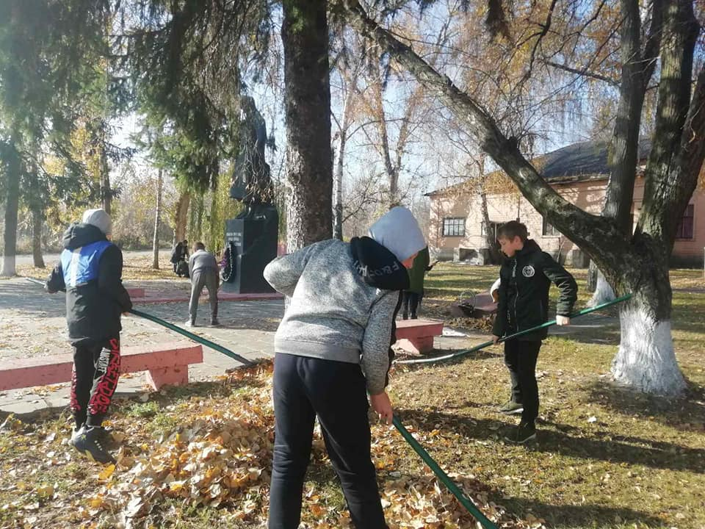

Slide 4
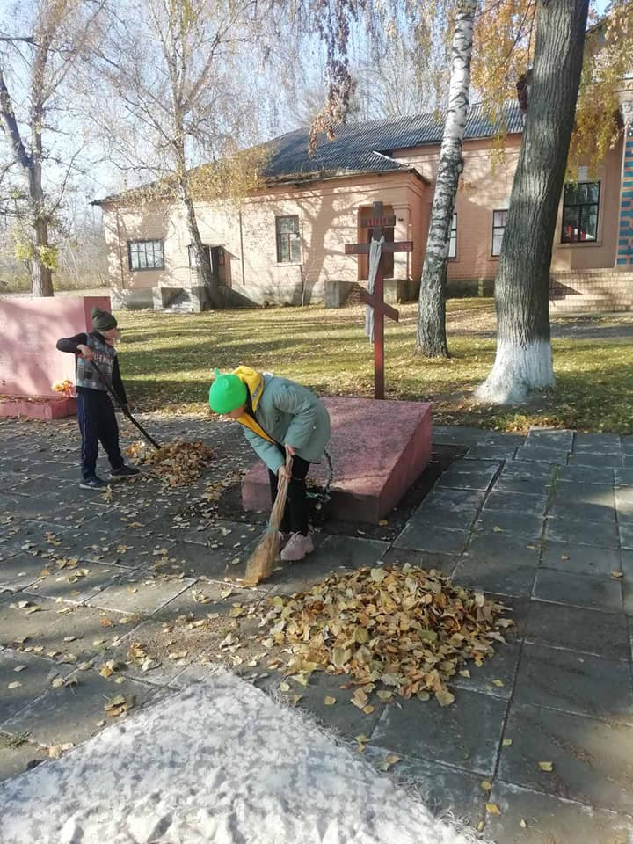

Slide 5
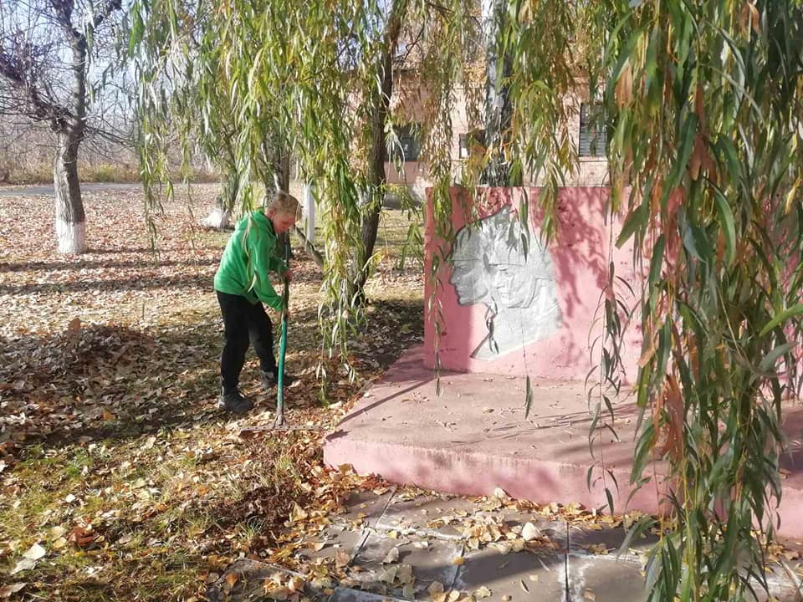

Slide 7
Добрі справи
Творити добрі справи — це приємно
І корисно для себе та для всіх.
Бо відчуваєш і тепло взаємне,
Та гарний настрій, і веселий сміх.
Приємно завжди дружно працювати:
Прибрати, посадити деревце,
Будиночок в саду розмалювати.
Комусь сказати лагідне слівце…
Робота спільна завжди всіх єднає,
Дає наснагу й сили додає.
І навички, та творчість розвиває,
І добре, як така робота є.
Тому завжди робіть хороші справи:
Дерева й квіти на Землі садіть,
Малюйте, шийте й не чекайте слави,
А в творчих справах радісно живіть
Надія Красоткіна

